Slide 1



Název školy: ZŠ Klášterec nad Ohří, Krátká 676
Autor: Mgr. Hana Kittnerová
Název materiálu: VY_32_INOVACE_3_39_Keltové
Číslo projektu: CZ.1.07/1.4.00/21.1115
Anotace: Prezentace pro 4. ročník základní školy. Žák se seznámí s učivem vlastivědy – Keltové na našem území.

Slide 2
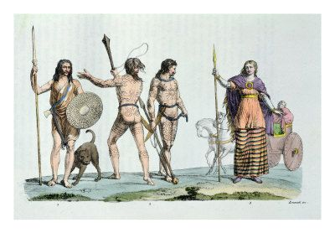
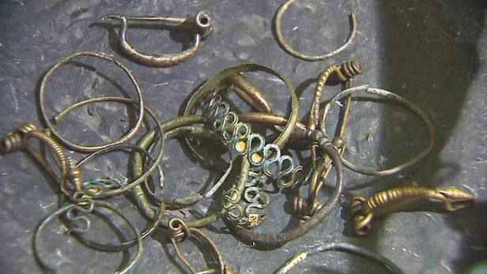
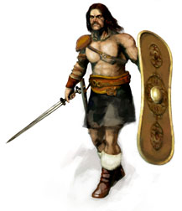
KELTOVÉ

Slide 3
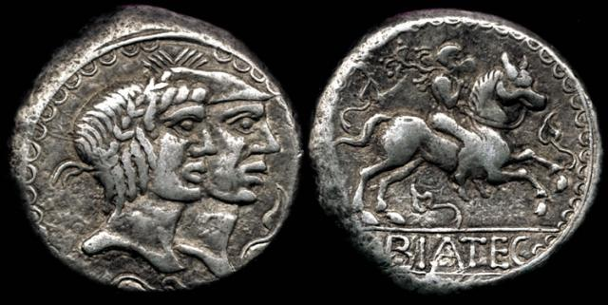
Keltové na našem území
ovládli naše území během doby železné
písemné prameny
jeden z keltských kmenů – BOJOVÉ – název vlasti – Bohemia
vynikali bojovností, tvrdostí a vyspělou kulturou
zruční stavitelé, řemeslníci, dobří obchodníci (mince)

Slide 4
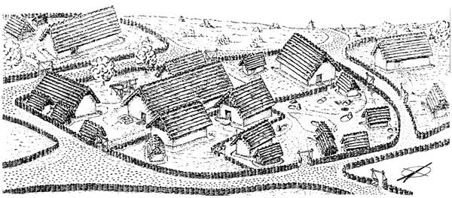
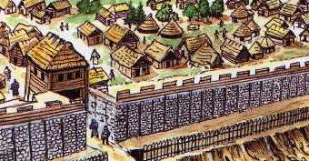
Centrem výroby i obchodu byla sídliště → OPPIDA
Stradonice – české oppidum

Slide 5
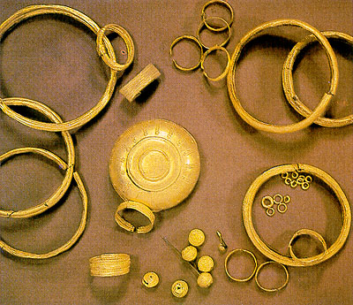
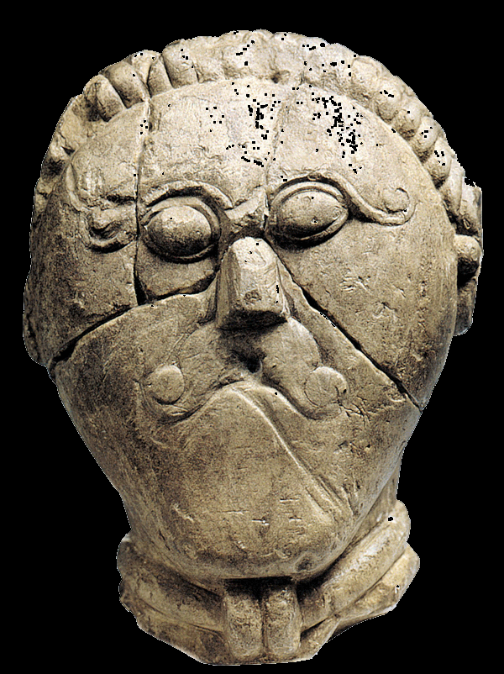
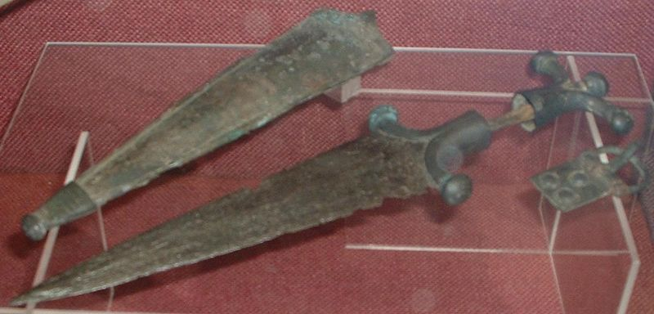
Dokladem velké zručnosti jsou nálezy sošek, šperků, nástrojů.
keltské šperky
soška – hlava keltského boha
keltské dýky

Slide 6
Období keltů na našem území trvalo asi 400 let.
V průběhu 1.století našeho letopočtu keltské kmeny z česko-moravského území vytlačily kmeny Germánů
Ani Germáni se nestali hlavními obyvateli našeho území. Kolem roku 500 n.l. je začínají nahrazovat Slované.

Slide 7
zajímavost
Keltové milovali přírodu. Keltský horoskop je plný stromů.
Podívej se, ke kterému stromu patříš.
KELTSKÝ HOROSKOP

Slide 8

Kdy ovládli naše území Keltové?
2. století našeho letopočtu
v době kamenné
naše území neovládli
5000 let před naším letopočtem
400 let před naším letopočtem

Slide 9
Jak se jmenovalo sídliště opevněné mohutnými hradbami?
hradiště
pískoviště
bohemia
oppidum

Slide 10
Jak se jmenovaly kmeny, které vytlačily Kelty z našeho území?
kmeny Slovanů
kmeny Germánů
kmeny Seveřanů
kmeny Indiánů

Slide 11
Použitá literatura a odkazy:
Obrázky použity ze sady Office a také:
http://oko.yin.cz/8/keltove/
http://www.komenskeho66.cz/materialy/dejepis/614.html
http://www.teambuildingsro.com/kurzyslegendou.php
http://www.lovecpokladu.cz/home/historie-minci-keltove-390
http://www.keltove.cz/view.php?cisloclanku=2006022204
http://www.utrum.cz/kultura/projekt-keltove-na-cro/
http://www.keltsky-horoskop.cz/
Není-li uvedeno jinak je materiál dílem autorky podle učebních osnov odpovídajících ŠVP vyučovaných podle učebnic:
PeadDr.Stříbrná I. a kol. Vlastivěda 4, učebnice, Brno: NOVÁ ŠKOLA, 2010. ISBN 978-80-7289-166-5
PeadDr.Stříbrná I. a kol. Vlastivěda 4, pracovní sešit, Brno: NOVÁ ŠKOLA, 2004. ISBN 80-7289-066-2
Citováno dne: 20.09.2012
DUM uložen na- http://dumy.cz/materialy/prehled

